Slide 1
ПМ.03 Текущий ремонт
различных типов автомобилей
в соответствии с требованиями технологической документации
МДК.03.01
СЛЕСАРНОЕ ДЕЛО И
ТЕХНИЧЕСКИЕ ИЗМЕРЕНИЯ
Программа подготовки квалифицированных рабочих и служащих
по профессии CПО
23.01.17 Мастер по ремонту и обслуживанию автомобилей

Slide 2
СЛЕСАРНОЕ ДЕЛО И ТЕХНИЧЕСКИЕ ИЗМЕРЕНИЯ
Студенты, ПОМНИТЕ!
Всё сказанное вам на лекции
может быть использовано
против вас на экзамене!

Slide 3
Изучаемые вопросы:
Технологический процесс слесарных работ
Требования к организации рабочего места слесаря
Слесарный инструмент и приспособления

Slide 4
Тема 1.1 Организация слесарных работ
1. Технологический процесс слесарных работ

Slide 5
Слесарное дело – это ремесло, состоящее в умении обрабатывать металл в холодном состоянии при помощи ручных слесарных инструментов (молотка, зубила, напильника, ножовки и др.). Слесарные работы – это работы, выполняемые ручным и механизированным слесарным инструментом и завершающее изготовление большинства изделий. Целью слесарных работ является: - ручное изготовление различных деталей (придание обрабатываемой детали заданных чертежом геометрической формы, размеров и шероховатости поверхности); - выполнение ремонтных и монтажных работ. Слесарь – это работник, выполняющий обработку металлов в холодном состоянии, сборку, монтаж, демонтаж и ремонт всевозможного рода оборудования, машин, механизмов и устройств при помощи ручного слесарного инструмента, простейших вспомогательных средств и оборудования (электрический и пневматический инструмент, простейшие станки для резки, сверления, сварки, гибки, запрессовки и т. д.)
Раздел 1 СЛЕСАРНОЕ ДЕЛО
Тема 1.1 Организация слесарных работ.
Технологический процесс слесарных работ

Slide 6
ОСНОВЫ ТЕХНОЛОГИИ СЛЕСАРНЫХ РАБОТ
Технологический процесс – это часть производственного процесса, непосредственно связанная с изменением формы, размеров или физических свойств материалов или полуфабрикатов до получения изделия требуемой конфигурации и качества.
Технологический процесс состоит из операций.
Операция – это часть технологического процесса, выполняемая слесарем на одном рабочем месте с использованием или без использования механизированного или ручного инструмента, механизмов, приспособлений при обработке одной детали.
Примеры операций:
выполнение канавки для смазки на подшипнике скольжения,
нарезание винтовой поверхности на стержне,
нарезание резьбы в отверстии и др.

Slide 7
При выполнении слесарных работ операции подразделяются на следующие виды: 1) подготовительные (связанные с подготовкой к работе); 2) основные технологические (связанные с обработкой, сборкой или ремонтом); 3) вспомогательные (демонтажные и монтажные).
ВИДЫ СЛЕСАРНЫХ ОПЕРАЦИЙ
Операции при демонтаже – это операции, связанные с разборкой автомобиля на комплекты, сборочные единицы и детали (с помощью ручного или механизированного инструмента).
В монтажные операции входят:
сборка деталей, сборочных единиц, комплектов, агрегатов и сборка из них машин или механизмов;
контроль соответствия основных монтажных размеров технической документации и требованиям технического контроля (в отдельных случаях – изготовление и подгонка деталей);
регулировка собранных сборочных единиц, комплектов и агрегатов, а также всей машины в целом.

Slide 8
Подготовительные операции: - ознакомление с технической и технологической документацией (чертежом); - подбор материала; - подготовка рабочего места и инструментов Основные операции: резка заготовки; опиливание; сверление; зенкерование; развертывание; нарезание резьбы; шабрение; притирка; доводка | Вспомогательные операции: - измерение; - разметка; закрепление детали в приспособлении, тисках; правка; гибка материала; клёпка; пайка; лужение; склеивание

Slide 9
ОСНОВЫ ТЕХНОЛОГИИ СЛЕСАРНЫХ РАБОТ
Элементами технологической операции являются:
установ,
технологический переход,
вспомогательный переход,
рабочий ход,
вспомогательный ход,
позиция.

Slide 10
ЭЛЕМЕНТЫ ТЕХНОЛОГИЧЕСКОЙ ОПЕРАЦИИ
Установ – часть технологической операции, выполняемая при неизменном закреплении обрабатываемой детали или собираемой сборочной единицы. Например, сверление в детали одного или нескольких отверстий разного диаметра при неизменном закреплении детали, нарезание резьбы на стержне.
Технологический переход – законченная часть операции, характеризуемая постоянством применяемого инструмента и поверхностей, образуемых при обработке или соединяемых при сборке.
Например, сверление детали сверлом одного диаметра или соединение втулки с валом.
Вспомогательный переход – часть операции без изменения геометрии обрабатываемой поверхности или положения собираемых деталей, необходимая для выполнения технологического перехода (установка заготовки, смена инструментов и т. д.).
Рабочий ход – законченная часть операции, связанная с однократным перемещением инструмента относительно обрабатываемой детали, необходимая для осуществления изменения геометрии детали.
Вспомогательный ход не связан с изменением геометрии детали, но необходим для осуществления рабочего хода.
Позиция – это фиксированное положение, занимаемое закрепленной обрабатываемой деталью или собираемой сборочной единицей совместно с приспособлением относительно инструмента или неподвижной части оборудования для выполнения определенной части операции.

Slide 11
КЛАССИФИКАЦИЯ СЛЕСАРНЫХ ОПЕРАЦИЙ
Подготовительные операции слесарной обработки:
разметка;
правка и гибка металла;
рубка металла;
резка металла.
Размерная слесарная обработка:
опиливание;
сверление и обработка отверстий;
нарезание резьбы.
Пригоночные операции слесарной обработки:
распиливание и припасовка;
шабрение;
притирка и доводка.
Монтажные (сборочные) слесарные операции:
клёпка;
склеивание;
пайка и лужение.

Slide 12
СЛЕСАРНАЯ МАСТЕСКАЯ
Слесарная мастерская – это помещение, специально предназначенное для слесарных работ и укомплектованное необходимым оборудованием, приспособлениями, инструментом и техническим инвентарем.
Слесарная мастерская должна быть оборудована:
верстаками (по количеству работников);
инструментами;
плитой для правки;
плитой для притирки;
механической плитой;
рычажными ножницами;
сверлильным станком;
ручным сверлильным инструментом;
заточным станком;
электрическим переносным шлифовальным станком;
винтовым прессом;
домкратами;
кузнечным горном с наковальней.

Slide 13
Слесарный участок на промышленном предприятии – это самостоятельное производственное подразделение цеха, которое занимает значительную площадь и оснащено верстаками, инструментом, основным и вспомогательным оборудованием

Slide 14
РАБОЧЕЕ МЕСТО СЛЕСАРЯ
На рабочем месте слесарь выполняет операции, связанные с его профессией. Рабочее место оснащается оборудованием, необходимым для проведения слесарных работ.
Рабочее место слесаря может находиться как на закрытой, так и на открытой площадке в соответствии с планировкой производственного помещения и технологией производственного процесса.
На рабочем месте слесаря должен быть установлен верстак, оборудованный соответствующими приспособлениями, в первую очередь слесарными тисками. Большинство операций слесарь выполняет за слесарным верстаком с использованием тисков

Slide 15
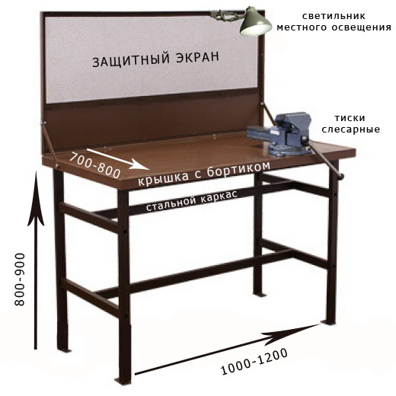
РАБОЧЕЕ МЕСТО СЛЕСАРЯ
На рабочем месте слесаря должен быть установлен верстак, оборудованный соответствующими приспособлениями, в первую очередь слесарными тисками.
Большинство операций слесарь выполняет за слесарным верстаком с использованием слесарных тисков
Верстаки одноместные и многоместные.

Slide 16
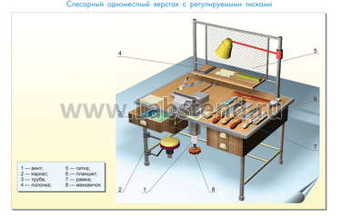

Slide 17
Помимо основного рабочего места (за верстаком) у слесаря могут быть вспомогательные рабочие места, например, у разметочной, притирочной или контрольной плит, у кузнечного горна или наковальни, у сварочного аппарата, сверлильного станка, механической пилы, ручного пресса, плиты для правки и т. д.
Вспомогательное рабочее место становится основным, если работа имеет специальный характер, например, рабочее место у сверлильного станка, который обслуживает слесарь-сверловщик, рабочее место у притирочной плиты, за которой работает слесарь-притирщик, рабочее место у сварочного аппарата, на котором работает слесарь-сварщик и т. д.

Slide 18
Тема 1.1 Организация слесарных работ
2. Требования к организации рабочего места слесаря

Slide 19
Требования к организации рабочего места слесаря
Верстак должен быть прочным и устойчивым. Столешница (крышка) верстака должна быть ровной и покрыта по всей плоскости листовой сталью, текстолитом или линолеумом, а кромки закрыты угловой сталью или деревянными рейками.
На каждом верстаке обязательно устанавливают сменный (убирающийся) сетчатый экран для защиты работающего рядом от осколков, отлетающих во время рубки.
Параллельные тиски поворотного типа должны быть прочно и надёжно укреплены на верстаке. В сжатом положении губки расположены параллельно и находятся на одном уровне. Накладные губки прочно закреплены, хорошо закалены и имеют чёткую насечку для надёжного закрепления детали.

Slide 20
Зажимать деталь в тисках следует только усилием рук, а не весом тела. Зажимая или освобождая детали из тисков, рычаг необходимо опускать плавно, не бросая его, чтобы не ушибить руку или ногу. Содержать тиски надо в чистоте и исправности, а трущиеся части регулярно смазывать соответствующим смазочным материалом.
Подставку под ноги следует применять в тех случаях, когда высота тисков не соответствует росту обучающегося. Высота верстака с тисками считается нормальной, если у стоящего прямо обучающегося рука, согнутая в локтевом суставе под углом 90°, находится на уровне губок тисков при вертикальном положении ее плечевой части. Выбранные подставки должны плотно лежать на полу. Неправильное положение корпуса обучающегося вызывает быструю утомляемость, затрудняет правильное выполнение приёмов работы и получение требуемой точности.

Slide 21
Одним из элементов культуры на рабочем месте является правильно подогнанная, аккуратная и чистая спецодежда. Халат или комбинезон должны быть выбраны по размеру и росту работающего и не должны стеснять движений.
Во время работы спецодежда всегда должна быть застёгнута на все пуговицы, а рукава должны иметь застёгивающиеся манжеты, плотно охватывающие запястье; на голову обязательно следует надеть головной убор (берет или косынку), под который необходимо тщательно убрать волосы.
На одежде и головном уборе не должно быть висящих концов (галстук, тесёмки, концы косынки), которые могут быть захвачены вращающимися частями станков, машин или механизмов и привести к несчастному случаю.

Slide 22
Местное освещение на рабочем месте должно иметь исправную передвижную арматуру с защитным плафоном для направления света на обрабатываемую деталь и плоскость верстака. Напряжение в электросети при местном освещении не должно превышать 36 В.
На рабочем месте должны находиться только те инструменты и приспособления, которые необходимы для выполнения учебно-производственного задания. Каждый инструмент, приспособления и материалы должны иметь своё определённое место.
Измерительные и поверочные инструменты размещают отдельно от рабочего инструмента на специальной полочке или планшетке. Чертежи и карты для учебных заданий следует располагать на планшете-подставке, установленной на верстаке, на расстоянии, достаточном для их чтения.

Slide 23
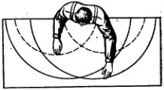
Инструменты, приспособления и материалы должны быть расположены на верстаке с таким расчётом, чтобы всё, что берут правой рукой, находилось справа от работающего, левой рукой – слева. Чаще других используемые инструменты и заготовки необходимо располагать ближе к работающему (рис. 1). Определённый порядок должен поддерживаться и в ящике, где каждому инструменту должно быть отведено постоянное место.
Рис. 1

Slide 24
Оптимальные зоны досягаемости рук при работе в горизонтальной плоскости
Наиболее удобная (нормальная) зона досягаемости определяется полудугой с радиусом примерно около 350 мм для каждой руки (рис. 2, а).
Максимальная зона – 550 мм без наклона корпуса и 650 мм с наклоном под углом не более 30° для обучающегося среднего роста.
Расположение предметов дальше указанных пределов повлечёт за собой ненужные движения, большие наклоны корпуса, что вызовет дополнительные затраты времени, увеличит утомляемость и снизит производительность труда.
Рис. 2, а

Slide 25
Оптимальные зоны досягаемости рук при работе в вертикальной плоскости
Указанные на рисунке (рис. 2, б) зоны дают возможность определить наиболее выгодное расположение всех предметов по отношению к росту работающего.
Руководствуясь этими зонами, следует определять, на какой высоте от пола должны находиться материалы, заготовки, детали и пр., чтобы рабочему не приходилось низко наклоняться.
Наклон корпуса при работе стоя должен составлять угол не более 30°.
Рис. 2, б

Slide 26
До начала работы
Получи чертёж, заготовку, инструмент и приспособления, подготовь рабочее место (рис. 3):
а) разложи заготовки, инструмент и приспособления в строго определённом порядке;
б) укрепи чертёж (инструкцию) на рамке;
в) проверь, есть ли необходимые вспомогательные материалы;
г) установи лампу так, чтобы свет падал на губки тисков;
д) установи подставку под ноги (если тиски неподъёмные) и отрегулируй высоту тисков по росту.

Slide 27
Рациональная организация рабочего места слесаря
Слесарный верстак:
1 – винт подъёма;
2 – каркас;
3 – труба;
4 – сетка;
5 – полочка;
6 – планшет;
7 – рамка;
8 – маховичок
Рис. 3

Slide 28
Во время работы
Сохраняй порядок на своем рабочем месте (рис. 4):
а) измерительный инструмент клади отдельно от рабочего на планшетку;
б) клади ближе все, чем приходится пользоваться чаще, а реже употребляемое – дальше;
в) клади справа все то, что при работе приходится брать правой рукой, а что берешь левой рукой – располагай слева;
г) приучи себя брать и класть инструмент, не глядя на него. Для этого каждый предмет располагай всегда на одном и том же месте;
д) следи за исправным состоянием тисков. Регулярно очищай их от стружки, грязи и мусора и смазывай винт машинным маслом;
е) не затягивай чрезмерно винт тисков, так как от этого быстро изнашивается резьба винта и гайки и тиски приходят в негодность;
ж) при работе складывай детали в определённое место и в соответствующем порядке.

Slide 29
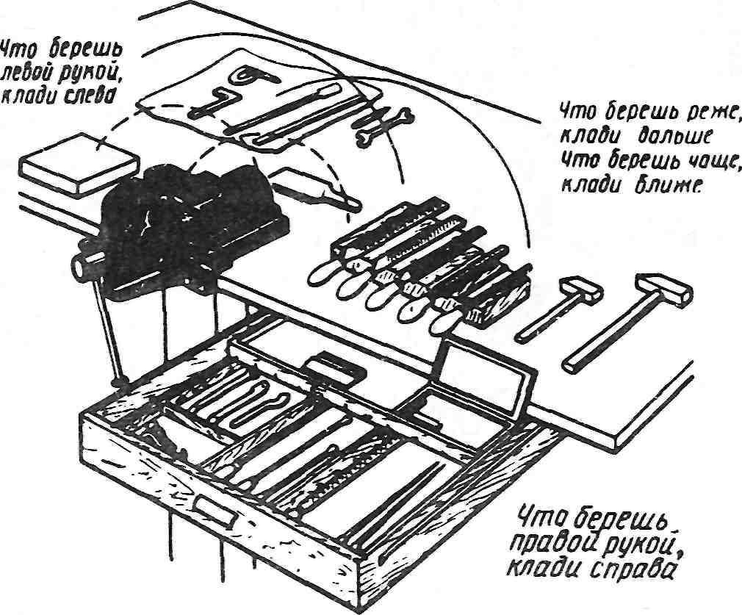
Расположение инструмента на рабочем месте
Рис. 4

Slide 30
Расположение инструмента на рабочем месте

Slide 31
По окончании работы
Прибери, вычисти рабочее место и инструмент:
а) вытри промасленной тряпкой инструмент;
б) сдай мастеру (дежурному) изделие, инструмент и приспособления;
в) убери вспомогательные материалы в выдвижной ящик;
г) раздвинь губки тисков и смети опилки и стружки на столешницу, после чего смажь винт тисков машинным маслом и заверни винт, оставив между губками небольшую щель (зазор);
д) смети опилки и стружки (отходы цветных металлов собирай в отдельные ящики).

Slide 32
Совершенствование труда слесаря
А. Рациональные формы рукояток инструмента.
Б. Выбор высоты тисков по росту работающего.
В. Установка высоты тисков по росту.

Slide 33
Рациональная форма рукоятки
в
а
б
Рис. 5
а – наиболее уязвимые части ладони;
б – наиболее сильные и упругие мускулы ладони;
в – рациональная форма рукоятки.

Slide 34
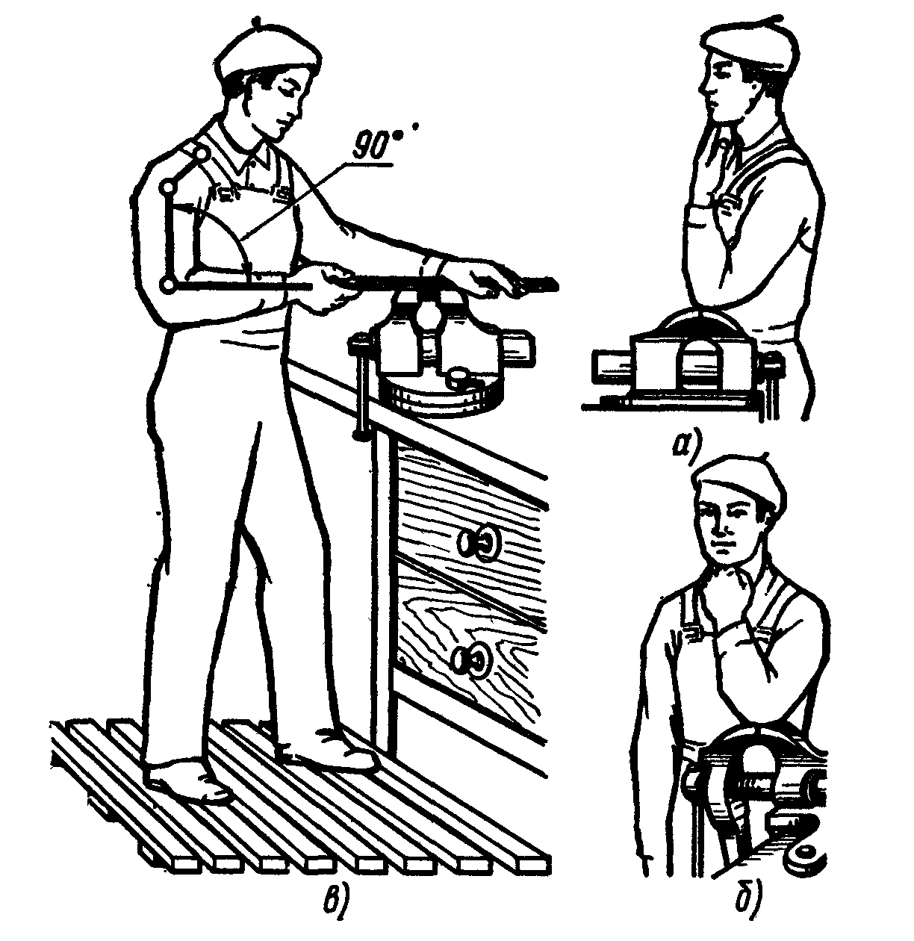
Установка тисков по росту
а – параллельные тиски;
б – стуловые тиски;
в – для опиливания.
Рис. 6

Slide 35
Тема 1.1 Организация слесарных работ
3. Слесарный инструмент и приспособления

Slide 36
СЛЕСАРНЫЙ ИНСТРУМЕНТ,
ПРИСПОСОБЛЕНИЯ И СТАНКИ
К слесарным инструментам относятся:
зубило, крейцмейсель, канавочник, пробойник, слесарные молотки, выколотки, кернер, напильники, надфили, плоские гаечные ключи, ключ универсальный гаечный, торцевой, накладной, рычажный для труб, крюковый для труб, цепной трубный, разного рода щипцы, плоскогубцы, круглозубцы, дрели ручные и верстачные, сверла, развертки, метчики слесарные, плашки, слесарные ручные тиски, отвертки, струбцины, захваты, плита для гибки труб, труборез, ручные ножницы для жести, оправка с клинком для разрезания материала, воротки и оправки для плашек, шаберы и инструменты для наведения декоративного рисунка, плита для притирки и притиры, паяльники, паяльная лампа, пневматический молоток, съемник для подшипников, плита для разметки, разметочный инструмент и винтовые хомуты.

Slide 37
Вспомогательным слесарным инструментом и вспомогательными материалами являются:
ручная щетка, металлическая щетка для очистки напильников, инструмент для разметки, материалы для чистки, мел, накладки на щеки тисков, колодки деревянные, масла и смазки, маркеры стальные – цифровые и буквенные, рашпиль для древесины, монтерский нож, деревянный молоток, резиновый молоток, наждачное полотно, кисти, ложка для растапливания олова, тигель для растапливания легкоплавких сплавов цветных металлов, лента масляная и изоляционная, сурик, краски.

Slide 38
СЛЕСАРНЫЕ ТИСКИ
Слесарные тиски по конструктивному исполнению разделяют на:
параллельные с подвижной задней или передней щекой и
стуловые (рис 3).
1) Стуловые тиски изготовляют из стальных поковок, благодаря чему они стойки к ударам. Используются в кузнечном деле, реже – в слесарном. Слесарные параллельные тиски изготовляют из чугуна, поэтому они нестойки к ударам. Сменные рифленые губки щек выполняют из стали и закаливают.
2) Параллельные тиски используются в основном для слесарных работ и служат для выполнения операций, связанных с ручной обработкой металла напильниками, пилами, зубилом или другим инструментом без значительных усилий и ударов. Они применяются также в случаях, когда обрабатываемый предмет должен быть надежно закреплен без повреждения зажимаемой поверхности. Это обеспечивается зажимом по всей поверхности щек и применением сменных накладок из мягкого металла.

Slide 39
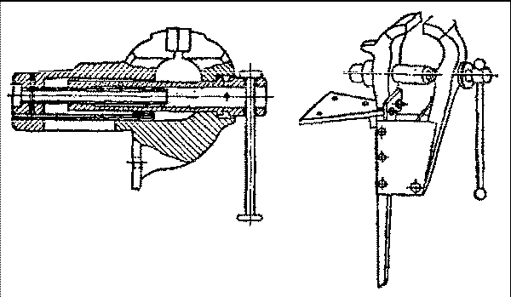
Рис. 3. Слесарные тиски:
а – параллельные; б – стуловые.

Slide 40
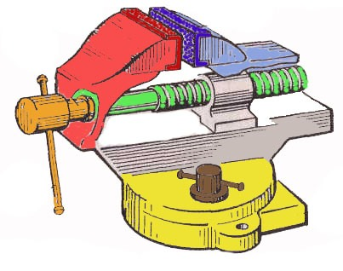
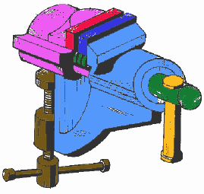
Устройство тисков
Ме – кованая сталь,
серый чугун
Нагубники
(мягкая сталь, алюминий, кожа)
Губки тисков
с насечками (Ме У8)
Неподвижная часть
тисков
с неподвижной губкой
Подвижная часть
тисков
с подвижной губкой
Ходовой винт
(по нему двигается
подвижная губка
с гайкой)
Рычаг
Основание с болтами крепления к верстаку (сталь)
Настольное крепление
- струбцина
m= 3,7 – 86 кг. (210 кг.)

Slide 41
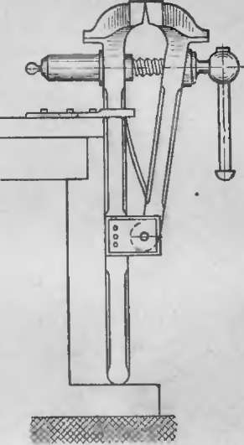
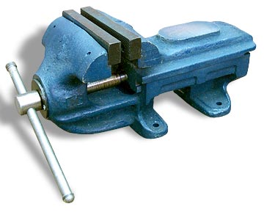
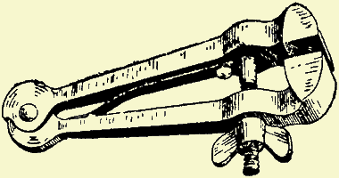
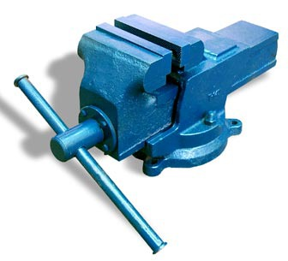
СЛЕСАРНЫЕ ТИСКИ – прочно закреплять обрабатываемую заготовку
Стуловые тиски
Размеры тисков определяются
шириной губок и раскрытием (разводом).
от 100 до 180 мм от 90 до 180 мм.
Достоинство: простота конструкции и высокая прочность
Недостатки: нет прочности закрепления; губки тисков
врезаются при зажиме
2. Параллельные тиски неповоротные
ширина губок от 60 - 140 раскрытие губок от 45 - 180
Преимущество: плотно зажать обрабатываемую заготовку, закреплять деталь под определенным углом
ширина губок 63—200 раскрытие 65—180 и поворотные.
3. Ручные тиски
ширина губок 36 - 56 раскрытие 28 - 55

Slide 42
ПРАВИЛА РАБОТЫ С ТИСКАМИ
1. Перед началом работы осматривать тиски - прочность их крепления к верстаку;
2. Установить тиски на необходимую рабочую высоту (при опиливании выше, при рубке ниже);
рубка
3. При креплении деталей в тисках не допускать ударов по рычагу, что может привести к срыву резьбы ходового винта или гайки.
4. По окончании работ очищать тески волосяной щёткой от стружки, грязи и пыли, а направляющие и резьбовые соединения смазывать маслом.
5. При завершении работы разводить губки тисков, так как в сжатом состоянии возникают излишние напряжения в соединении винта и гайки.
6. Не выполнять на тисках грубых работ (рубки, правки или гибки) тяжелыми молотками, так как это приводит к быстрому разрушению тисков;
опиливание
Прежде чем приступить к работе, работник должен пройти инструктаж по технике безопасности при выполнении слесарных работ.

Slide 43
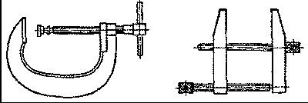
СЛЕСАРНЫЕ ЗАЖИМЫ
Винтовой зажим (струбцина) –
это вспомогательное слесарное приспособление, изготовленное из стали.
Конструкция зажимов бывает различной в зависимости от их назначения.
Зажатие обрабатываемых или собираемых деталей осуществляется с помощью винта (рис. 6).
В зависимости от характера операций (обработки, сборки) струбцины выполняют роль либо основного зажима, либо дополнительного при обработке детали в тисках. Используются при мелких слесарных работах.
Рис. 6. Винтовые слесарные зажимы

Slide 44
КЛЮЧИ ГАЕЧНЫЕ
Нерегулируемые ключи имеют постоянный размер зева под шестигранник гайки или болта, в то время как универсальные разводные ключи имеют изменяемое в определенных границах раскрытие зева ключа.
Нерегулируемые ключи делятся на:
плоские односторонние и двусторонние (рис. 7, а и б),
накладные односторонние прямые и двухсторонние выгнутые (рис. 7, в и г),
прямые и изогнутые торцевые (рис. 7, д и е), а также
крюковые (рис. 7, ж).

Slide 45
КЛЮЧИ ГАЕЧНЫЕ
Ключи универсальные делятся на:
разводные с головкой (рис. 7, з, и),
рычажные (рис. 7, к), а также
специальные.
В группу специальных ключей входят:
ключи с трещоткой для гаек,
ключи кривошипные,
ключи для болтов с шестигранным или четырехгранным гнездом,
трубные,
крюковые,
рычажные и цепные ключи, а также
торцевые ключи со сменными головками.

Slide 46
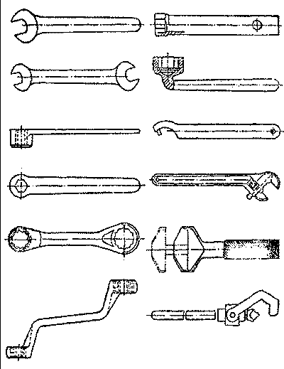
Рис. 7. Ключи гаечные

Slide 47
СЛЕСАРНЫЕ ЩИПЦЫ
Щипцы служат для вспомогательных слесарных работ. Ими можно гнуть тонкие металлические материалы, а также удерживать детали при обработке и сборке, отвинчивать и завинчивать гайки малых размеров.
В зависимости от назначения и конструкции различают следующие виды щипцов:
плоскозубцы обычные (рис. 6, а),
плоскозубцы комбинированные,
круглозубцы (рис. 6, б),
регулируемые прямые и изогнутые (рис. 6, в) щипцы,
острогубцы (кусачки) плоские и торцевые,
кусачки шарнирные.
В группу щипцов входят также
универсальные клещи для труб и
клещи для гвоздей (рис. 6, г).

Slide 48
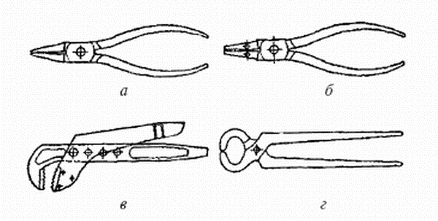
Рис. 8. Слесарные щипцы

Slide 49
Съёмник – это слесарный инструмент для съема с валов зубчатых колес, муфт, шкивов, подшипников, рычагов и т. д. Съемник для подшипников состоит из двух или трех прихватов (щек) и обоймы, соединяющей плечи прихватов, втулки с внутренней резьбой, а также из винта с шестигранной или квадратной головкой или рукояткой.
Слесарная ручная щековая таль относится к слесарному вспомогательному оборудованию и используется для подъема и перемещения тяжелых деталей или материалов. Направление перемещения может быть произвольным. Тали используются также на ремонтно-сборочных работах. Грузоподъемность талей – до 1,5 т.

Slide 50
Вспомогательные инструменты и материалы в зависимости от потребностей технологического процесса и условий производства имеют разное назначение. Они служат для очистки поверхностей предметов или инструментов для их консервации, смазки, окраски и т. д.
С помощью вспомогательных материалов можно придать изделию эстетичный, приятный внешний вид. Вспомогательный инструмент может применяться при обработке изделия, разборке или сборке его, а также иметь другое назначение в зависимости от необходимости и характера выполняемых операций.

Slide 51
ИЗМЕРИТЕЛЬНЫЕ ИНСТРУМЕНТЫ
К универсальным измерительным инструментам для контроля размеров, используемым в слесарном деле, относятся:
складная мерная металлическая линейка или металлическая рулетка;
штангенциркуль универсальный;
кронциркуль нормальный для наружных замеров;
нутромер нормальный для измерения диаметра;
простой штангенглубиномер;
угломер универсальный, угольник на 90°;
циркули (рис. 1).

Slide 52
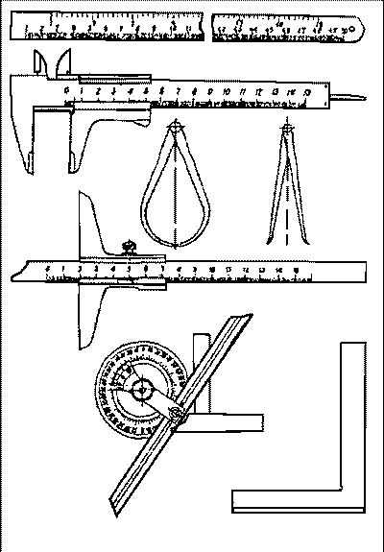
Рис. 1. Универсальные измерительные инструменты:
а – мерная металлическая линейка;
б – штангенциркуль;
в – кронциркуль нормальный;
г – нутромер нормальный;
д – штангенглубиномер;
е – угломер универсальный;
ж – угольник плоский на 90°

Slide 53
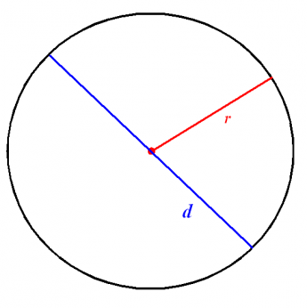
МЕТОДЫ ИЗМЕРЕНИЯ
при прямых методах: размер получают непосредственно, пользуясь, например, линейкой, штангенциркулем, микрометром и т. д.
.
- при косвенных: размер получают вычислением по результатам прямых измерений.
C - длина окружности круга
С = 2 πR (радиус),
Ни одно измерение не может быть произведено абсолютно точно.
Разница - погрешность измерения
Линейные размеры в сл. деле принято считать в мм - пишут без обозначений, или 1 см, 2 м.

Slide 54
К простым специальным инструментам для контроля размеров, используемым в слесарном деле, относятся (рис. 2):
линейка угловая с двух сторонним скосом;
линейка прямоугольная;
шаблон резьбовой;
щуп;
пробка сборная односторонняя;
пробка двухсторонняя предельная;
скоба предельная односторонняя;
скоба предельная двухсторонняя.

Slide 55
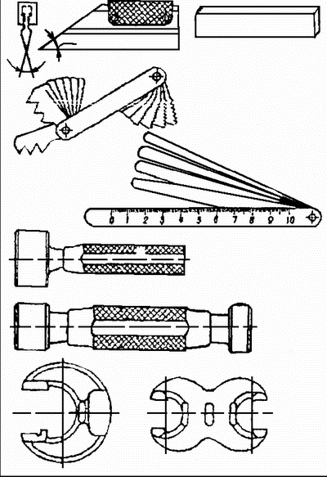
Рис. 2. Простые специальные инструменты для контроля размеров:
а – линейка угловая с двухсторонним скосом;
б – линейка прямоугольная; в -шаблон резьбовой;
г – щуп;
д – пробка сборная односторонняя;
е – пробка сборная двухсторонняя предельная;
ж – скоба предельная односторонняя;
з – скоба предельная двухсторонняя

Slide 56
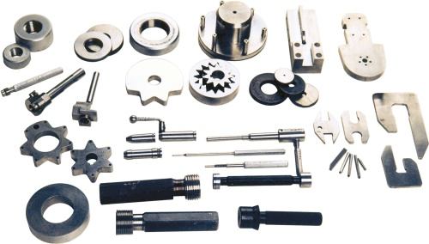
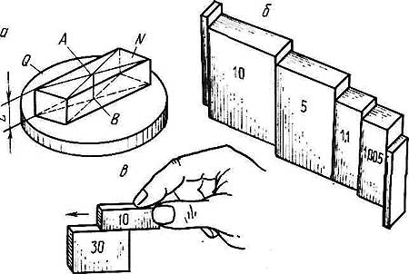
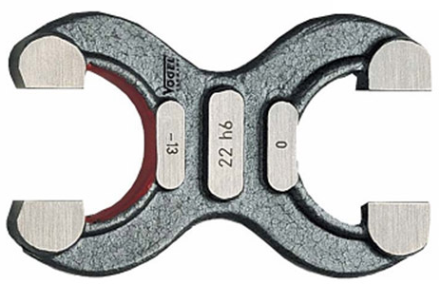
ПРИБОРЫ И ИНСТРУМЕНТЫ ДЛЯ ИЗМЕРЕНИЙ
ИЗМЕРИТЕЛЬНЫЙ БЕСШКАЛЬНЫЙ ИНСТРУМЕНТ
Меры длины концевые
плоскопараллельные
Калибры
Нормальный калибр и предельный (пр. и не пр.)
Калибр - пробка
Калибр - скоба
Калибр резьбы

Slide 57
ИЗМЕРИТЕЛЬНЫЙ ИНСТРУМЕНТ

Slide 58
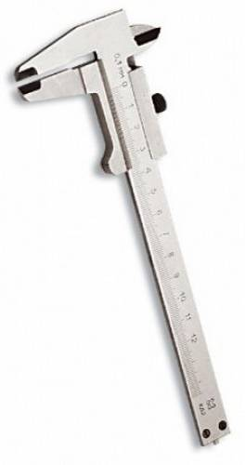
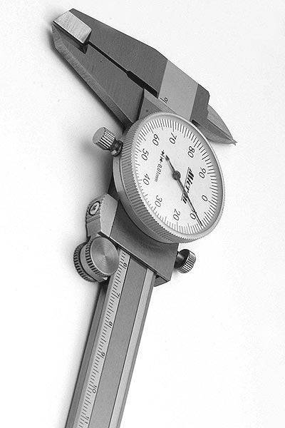
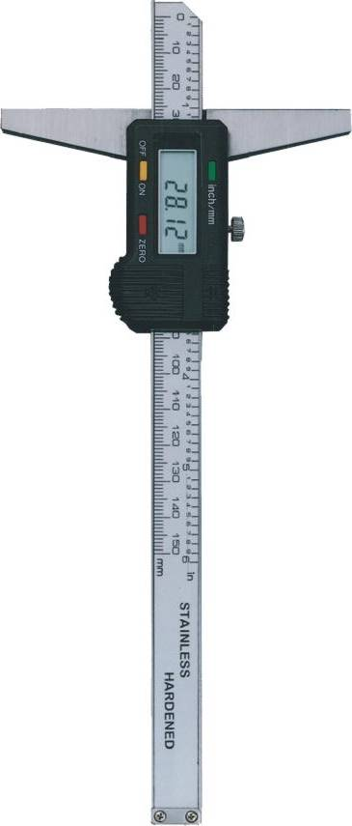
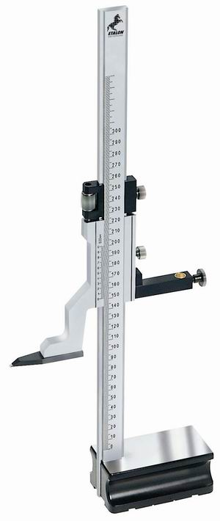
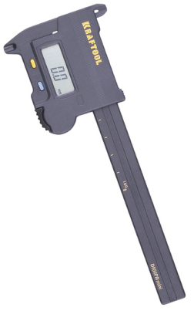
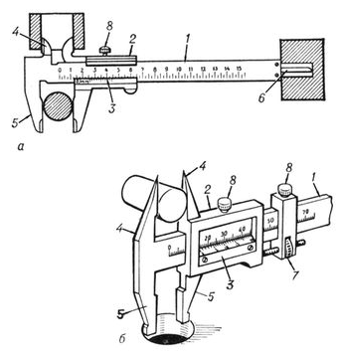
ШТАНГЕНИНСТРУМЕНТЫ
Штангенциркуль
Штангенвысотомер
(штангенрейсмас)
Штангенглубиномер

Slide 59
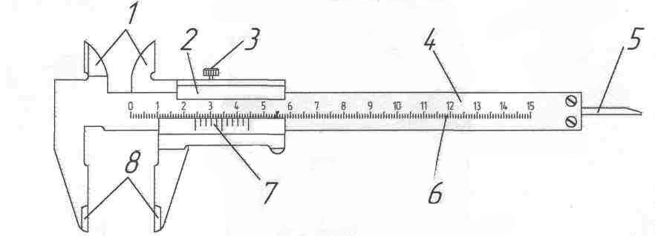
Штангенциркуль ШЦ-I двусторонний с глубиномером (колумбус)
губки для
внутренних
измерений
линейка
глубиномера
рамка
штанга
зажим рамки
(винт)
шкала штанги
нониус
(дополнительная шкала)
(0,1 мм, 0,05 мм)
губки для
наружных измерений

Slide 60
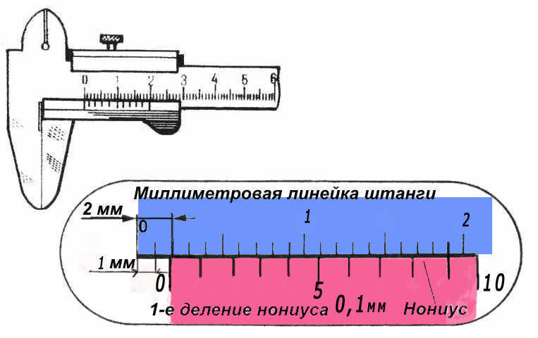
Цена деление штанги 1 мм
Цена деления нониуса 0,1 или 0,05 мм
Цена
деления
нониуса 0,1
1. Снимаем показания со штанги: смотрим на перовое деление шкалы нониуса
(цена деления на штанге 1 мм)
2. Оцениваем пройденные мм. – сколько ЦЕЛЫХ мм. (записали) на рис. это 1 мм.
3. Ищем деление на НОНИУСЕ, которое идеально совпадает со штрихом на ШТАНГЕ
4. Если Ваш ШЦ имеет цену деления нониуса 0,1, то 0,1 Х № штриха нониуса.
Расчёт: 0,1 мм Х 9 = 0,9 мм или 0,05 мм Х 9 = 0,45 мм.
5. К значению целых мм + доли. Т.е. 1 мм + 0,9 мм.=1,9 мм.

Slide 61
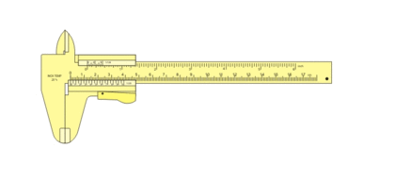
ПРИМЕР РАСЧЁТА
Пояснения:
Расчёт ведётся не в см, а в мм.
Значит: 2,4 см = 24 мм
Цена деления шкалы нониуса 0,1 мм.
Значит: 7 деление на нониусе = 0,7 мм.

Slide 62
1
2
Цена
шкалы
нониуса
0,1 мм
3
4
8
9
5
5
6
6

Slide 63
0,5 мм
1
6,8 мм
2
Цена
шкалы
нониуса
0,1 мм
34,3 мм
3
4,9 мм
4
8
9
78,2 мм
5
5
6
45,6 мм
6

Slide 64
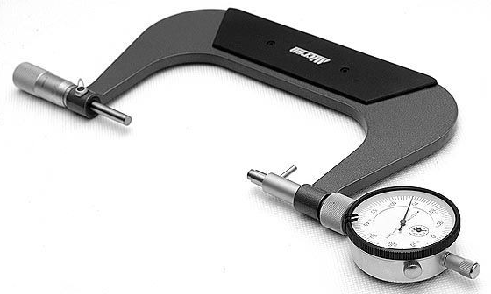
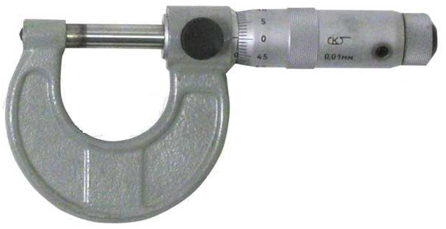
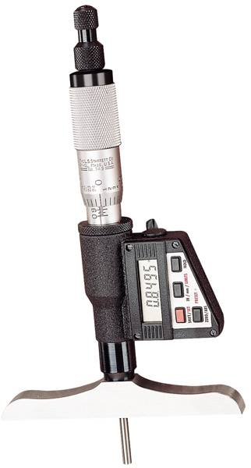
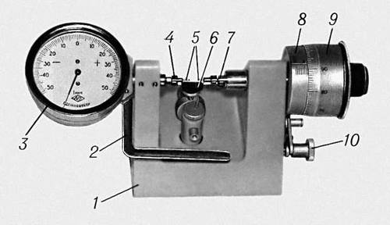
МИКРОМЕТРИЧЕСКИЙ ИНСТРУМЕНТ
Микрометр рычажный
Микрометр гладкий
Глубиномер микрометрический
Настольный микрометр

Slide 65
ИСТОЧНИКИ ИНФОРМАЦИИ
Покровский Б.С. Основы слесарных и сборочных работ: учебник для студ. учреждений СПО / Б.С. Покровский – 9-е изд., стер. – М.: Издательский центр «Академия», 2017. – 208 с.
Слесарное дело: учебник для нач. проф. образования / Б.С. Покровский, В.А.Скакун. – 7-е изд., стер. – М.: Издательский центр «Академия», 2011.
Общий курс слесарного дела: учебник для нач. проф. образования / Макиенко Н.И./ М.: Высш. шк., 1989.
http://www.e-ope.ee/_download/euni_repository/file/3739/1.zip/index.html
http://www.tepka.ru/Praktikum_po_slesarnomu_delu/index.html

Slide 66
Спасибо за внимание !
УСПЕХА ВАМ В ОСВОЕНИЕ УЧЕБНОГО МАТЕРИАЛА!
Преподаватель: Тогидний И.И.

